Slide 1
ОТЧЕТ администрации муниципального образования Андреевское сельское поселение по итогам работы 2020 года.
17.02.2021 года

Slide 2
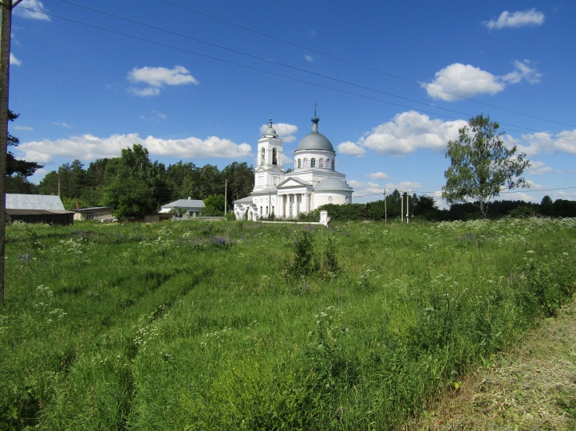
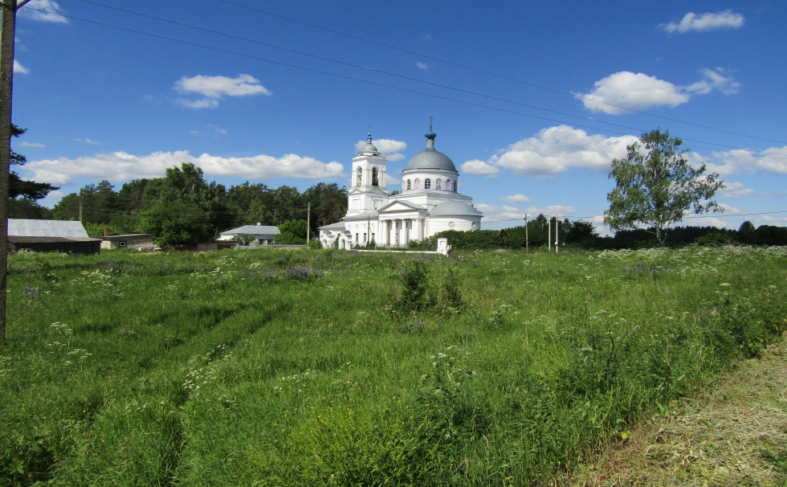
Демографические показатели
Демографические показатели остаются неизменными:
Площадь поселения составляет– 55202 га, общая площадь застроенных земель – 674 га. Административным центром сельского поселения в соответствие с Законом Владимирской области от 13.05.2005г № 60-ОЗ является п.Андреево. Население муниципального образования Андреевское сельское поселение на 01.01.2021г. составляет - 6603 человек.
2

Slide 3
По социальному обслуживанию населения была проведена следующая работа: - консультативные услуги- 270; - обследование жилищно-бытовых условий граждан- 242; - помощь в оформлении документов (удостоверений «Дети войны»)- 193; - оформление договоров, ходатайств – 3; - предоставление сведений по иностранным гражданам – 5; - содействие в ЕДВ и ЕДК – 93; - сопровождение клиента-4; - посещение - 30- 272; - проведены клубы общения по интересам – 50; - организация досуговой деятельности (праздничные мероприятия, поездки) – 206; - вручение открыток, уведомлений – 75; - инструктаж по противопожарной безопасности – 149; - обеспечение продуктовыми наборами-77; - обеспечение одеждой и обувью-54.
СОЦИАЛЬНОЕ ОБСЛУЖИВАНИЕ НАСЕЛЕНИЯ

Slide 4
Обеспечению жилыми помещениями малоимущих граждан
Исполняются полномочия по обеспечению жилыми помещениями малоимущих граждан:
Поставлено на учет получения жилья 4 семьи: в т.ч.
- многодетные семьи – 4
Всего на очереди на 01.01.2021 г. в списке числится - 48 семей в т.ч.:
многодетных -20 , молодых семей -8, погорельцев – 6,
Приобретено жилье на средства предоставленных субсидий – 3 семьи:
многодетная семья – Ющенко Д.Р.
работник бюджетной сферы – Строева Т.И.
молодая семья – Гусаров К.С..

Slide 5
Экономический сектор поселения
На территории поселения осуществляют свою деятельность: ООО «ЛУКОЙЛ-Волганефтепродукт», ОАО «Горняк» и ООО «Капитал Магнезит» (по разработке и добыче полезных ископаемых известняка и доломита, выпуска доломитовой муки), ООО «Андреевский кирпичный завод», ПАО «Андреевский хлеб», ВНИИРТ (Судогодский метеополигон), ООО «Ротопласт». Выпуск изоляционных материалов обеспечивает предпринятие «Судогодская изоляция». В сфере лесной промышленности - ГКУ ВО «Андреевское лесничество», ООО «КовровЛесПром», частные организации по переработке древесины. В Красном Богатыре открыто производство по выпуску гофрокартона ООО «Дримбокс». Швейные цеха п.Болотский, п.Андреево, а также ИП в сфере торговли, коммунального и бытового обслуживания.

Slide 6
Владение, пользование и распоряжение муниципальным имуществом
Проведена паспортизация 5 объектов муниципального имущества: клуб п. Тюрмеровка, водонапорная башня с водораспределительной сетью п. Красный Богатырь, сети водопровода п. Болотский, канализационная сеть с. Ликино, тепловые сети п. Тюрмеровка.
Согласно статьи 225 Гражданского кодекса Российской Федерации «Бесхозяйные вещи» поставлено на учет 4 объекта: Канализационная сеть п. Болотский и п. Андреево, водопроводная сеть д. Новая и скважина п. Красный Богатырь.
Руководствуясь Федеральным законом от 21 декабря 2001 № 178-ФЗ «О приватизации государственного и муниципального имущества» произведена продажа 4 объектов недвижимости: Котельная п. Болотский, котельная п. Андреево, котельная с. Ликино и нежилое помещение п. Тюрмеровка.
Заключено 10 договоров аренды муниципального имущества, для оказания жилищно-коммунальных услуг населению.
В связи с решением Совета взымается плата за пользование жилым помещением (плата за наем) для нанимателей жилых помещений по договорам социального найма муниципального жилищного фонда, в результате жителями (нанимателями) перечислено в бюджет 1 020,6 тыс. руб., данные средства направляются на финансирование работ по капитальному ремонту муниципальных квартир.
Заключено 11 договоров социального найма жилого помещения.

Slide 7
Владение, пользование и распоряжение муниципальным имуществом
Произведен ремонт 12 муниципальных квартир в том числе:
1) замена 3-х оконных блоков и электропроводки, п.Тюрмеровка. ул.Краснознаменная, д.34, кв.7,
2) ремонт крыши, п.Андреево, ул.Почтовая д.9,
3) демонтаж и установка окон ПВХ с. Ликино, Лесная 11-12,
4) газификация муниципальной квартиры п. Андреево, Первомайская д.3 кв.3.
5) замена оконных блоков п. Тюрмеровка, ул. Краснознаменная д.40, кв.12.,
6) подводка холодного водоснабжения п.Андреево, ул.Лесозаводская, д.107, кв.3,
7) ремонт крыши п.Болотский, ул.Коммунальная, д.2, кв.3, кв.10;
8) замена оконных блоков п.Андреево, ул.Первомайская, д.1, кв.27;
9) ремонт печи п.Андреево, ул.Труда, д.5, кв.6;
10) демонтаж и установка окон ПВХ, замена электропроводки - п. Болотский, ул. Школьная, д.26,кв.6;
11) замена электропроводки и печного отопления п. Болотский, ул.Восточная д.5, кв4;
12) демонтаж и установка окон ПВХ п. Андреево, ул.Лесозаводская, д.45, кв.1

Slide 8
ИСПОЛНЕНИЕ БЮДЖЕТА муниципального образования Андреевское сельское поселение за 2020 год
Доходы бюджета муниципального образования Андреевское сельское поселение Судогодского района Владимирской области на 2020 год запланированы в сумме 25 661,9 тыс.рублей, с изменениями от 23.03.2020 № 4/39, 29.05.2020 № 6/40, 31.08.2020 № 12/43, 28.10.2020 № 17/44, 28.12.2020 № 26/47 из них доля собственных доходов составляет 14 949,3 тыс.рублей, безвозмездные поступления от других уровней бюджетной системы РФ в сумме 10 712,6 тыс.рублей.
Бюджет муниципального образования Андреевское сельское поселения Судогодского района Владимирской области за 2020 год исполнен по доходам в сумме 29 673,6 тыс.рублей, по расходам 28 794,0 тыс.рублей, профицит бюджета муниципального образования составил 879,6 тыс.рублей.

Slide 9
Расходы бюджета
Объем первоначальных расходов бюджета муниципального образования Андреевское сельское поселение на 2020 год запланирован в сумме 25 661,9 тыс.рублей. В результате внесения изменений и дополнений план увеличен на 16,5 % и составил 29 898,0 тыс.рублей, фактическое исполнение за 2020 год составило 28 794,0 тыс. рублей, или 96,3 % от плана на год.
В отчетном финансовом году расходы бюджета осуществлялись в рамках 5 муниципальных целевых программ и непрограммных расходов органов исполнительной власти.
Фактический объем финансирования муниципальных программ муниципального образования Андреевское сельское поселение составил 10 637,9 тыс.рублей (36,9% от общего объема расходов бюджета).
Расходы бюджета муниципального образования за отчетный год в области жилищно-коммунального хозяйства составили 92,5 % к годовому плану, ниже уровня 2019 года на 23,5%, расходы на социальное обеспечение населения занимают 1,1%, из местного бюджета в виде межбюджетных трансфертов муниципальному образованию «Судогодский район» перечислено 5214,9 тыс.рублей или 18,1% от общего объема расходов бюджета.

Slide 10
МЦП Пожарная безопасность
В рамках МЦП "Пожарная безопасность и защита населения на территории муниципального образования Андреевское сельское поселение Судогодского района Владимирской области от чрезвычайных ситуаций на 2018-2020 годы" использованы денежные средства в сумме 302,6 тыс. рублей, которые направлены:
- мероприятия, исключающие возможность переброса огня от лесных пожаров и сельхозпалов на населенные пункты (опашка в черте населенных пунктов -28км) в сумме 111,0 тыс.рублей;
- расходы на оборудование подъездных путей к водоемам, очистку противопожарных водоёмов (разворотные площадки в д.Бахтино, с.Картмазово, с.Ликино)- 163,0 тыс.рублей;
- расходы на изготовление, заказ обучающего и информационного материала, памяток пожарной безопасности, аншлагов на ПВ (60 шт) -19,0 тыс.рублей;
- приобретение противопожарного инвентаря (огнетушители 6 шт., шкаф пожарный 1 шт.) – 9,6 тыс.рублей.

Slide 11
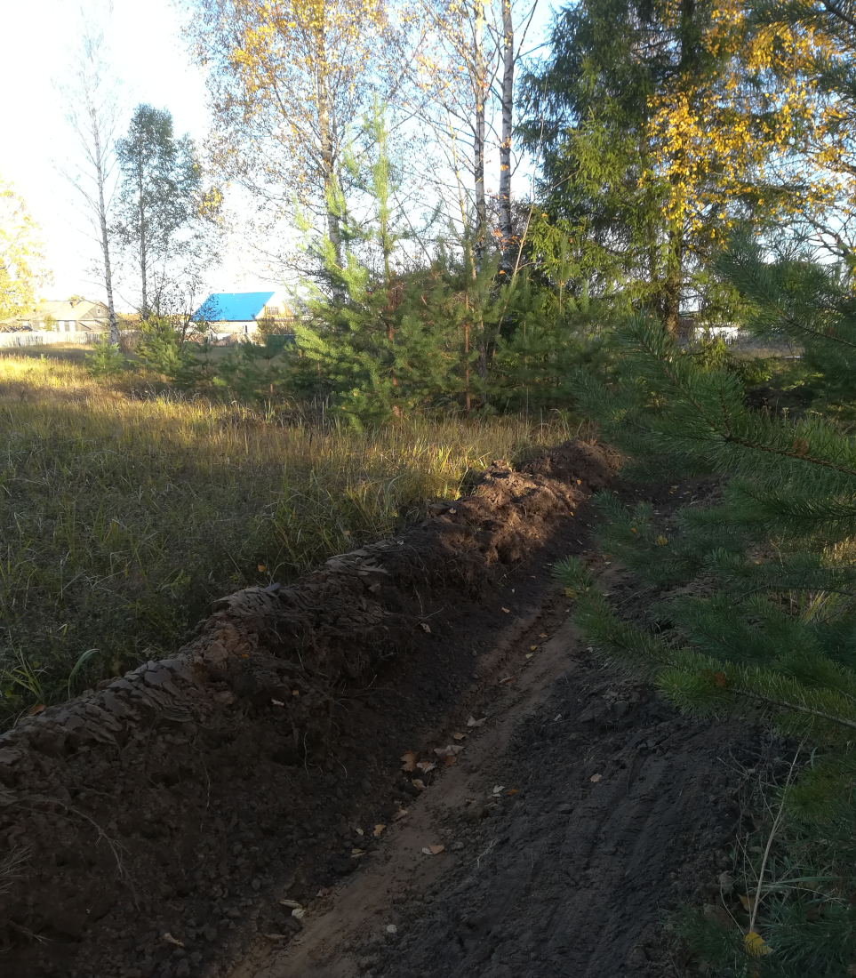
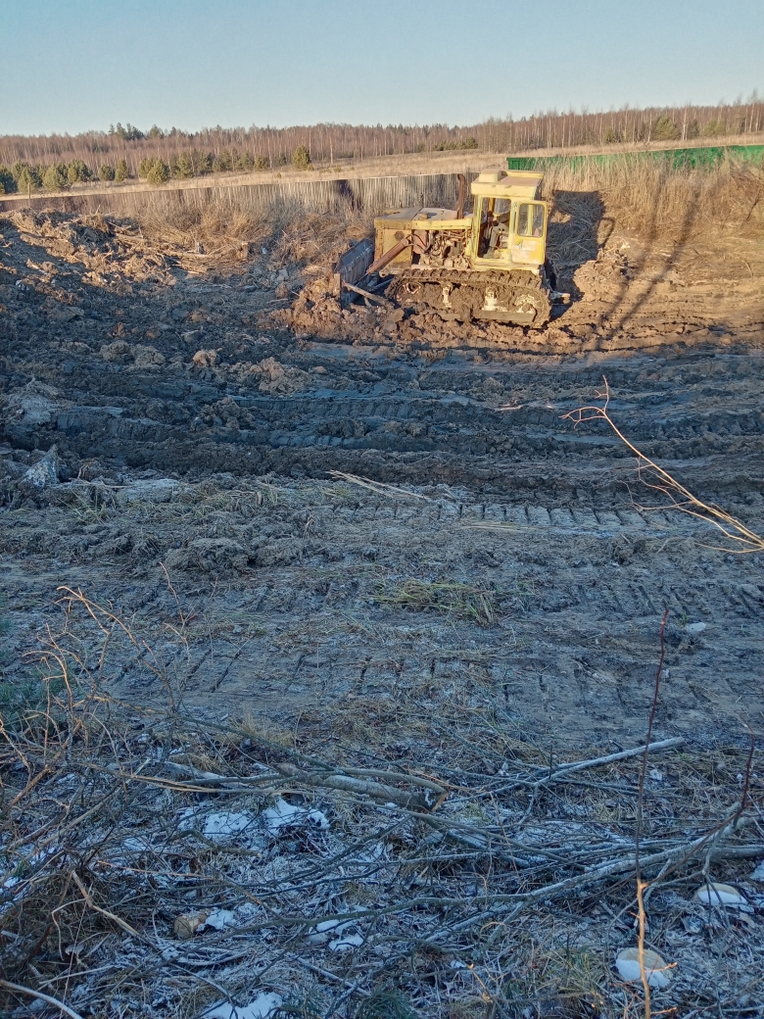
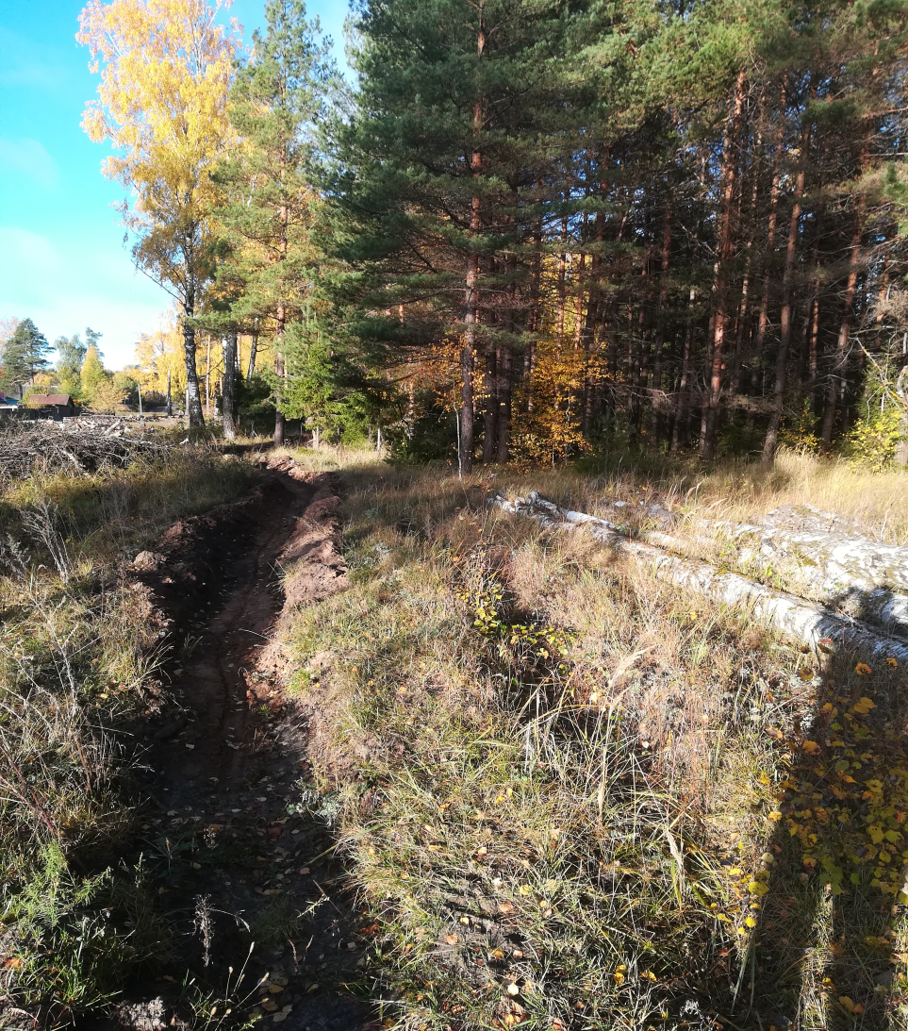
Пожарная безопасность

Slide 12
Пожарная безопасность

Slide 13
Пожарная безопасность

Slide 14
Расходы в области национальной экономики
содержание автомобильных дорог общего пользования местного значения в населенных пунктах в зимний период составили 862,0 тыс.рублей, 100% от плана на год.
организация наружного освещения проезжей части автомобильной дороги, в соответствии с требованиями действующего законодательства в п.Красный Богатырь в сумме 276,5 тыс.рублей (Постановление администрации МО «Судогодский район» от 19.05.2020 № 707).

Slide 15
Расходы в области национальной экономики

Slide 16
Мероприятий по капитальному ремонту муниципального жилого фонда
В области жилищного хозяйства израсходовано в сумме 1 312,6 тыс.рублей или 100% от плана на год:
в рамках программы «Капитальный ремонт муниципального жилого фонда муниципального образования Андреевское сельское поселение в 2019-2021 годах» на ремонт муниципальных квартир направлено из местного бюджета 721,5 тыс.рублей или 100% от плана на год (п.Тюрмеровка, п.Болотский, п.Андреево).
- ремонт муниципального жилого фонда за счет средств бюджета МО «Судогодский район» израсходовано 373,0 тыс.рублей (п.Болотский, п.Андреево, п.Тюрмеровка), Постановление администрации от 05.11.2020г. № 1783;
- произведены расходы на оплату взносов на капитальный ремонт общего имущества в многоквартирных домах за 2020 год (64 квартир, площадь 2996,08 кв.м) в сумме 218,1 тыс.рублей.

Slide 17
Произведен ремонт муниципальных квартир в том числе:
1) замена 3-х оконных блоков и электропроводки, п.Тюрмеровка. ул.Краснознаменная, д.34, кв.7,
2) ремонт крыши, п.Андреево, ул.Почтовая д.9,
3) демонтаж и установка окон ПВХ с. Ликино, Лесная 11-12,
4) газификация муниципальной квартиры п. Андреево, Первомайская д.3 кв.3.
5) замена оконных блоков п. Тюрмеровка, ул. Краснознаменная д.40, кв.12.,
6) подводка холодного водоснабжения п.Андреево, ул.Лесозаводская, д.107, кв.3,
7) ремонт крыши п.Болотский, ул.Коммунальная, д.2, кв.3, кв.10;
8) замена оконных блоков п.Андреево, ул.Первомайская, д.1, кв.27;
9) ремонт печи п.Андреево, ул.Труда, д.5, кв.6;
10) демонтаж и установка окон ПВХ, замена электропроводки - п. Болотский, ул. Школьная, д.26,кв.6;
11) замена электропроводки и печного отопления п. Болотский, ул.Восточная д.5, кв4;
12) демонтаж и установка окон ПВХ п. Андреево, ул.Лесозаводская, д.45, кв.1

Slide 18
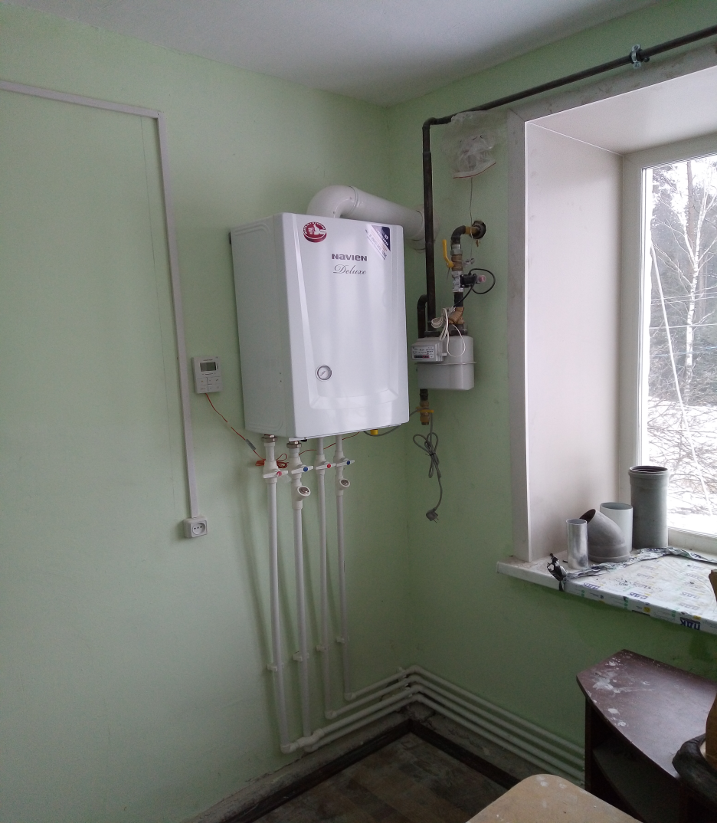
Мероприятий по капитальному ремонту муниципального жилого фонда

Slide 19
Мероприятия в рамках благоустройства
В рамках благоустройства исполнены бюджетные средства в сумме 9 022,7 тыс.рублей или 91,6 % от плана на год, в том числе:
Мероприятия в рамках МП "Благоустройство территории муниципального образования Андреевское сельское поселение на 2018-2020г.г." израсходованы бюджетные ассигнования с сумме 8 404,2 тыс.рублей или 91% от плана на год, в том числе:
- расходы по расчистке прудов в сумме 74,8 тыс.рублей (д.Бахтино-225 кв.м);
- расходы на оплату уличного освещения составили в сумме 4 347,3,0 тыс.рублей или 100 % от плана на 2020 год, кредиторской задолженности по расчетам с организациями за услуги потребления уличного освещения по состоянию на 01.01.2021г. нет.
содержание мест захоронения (содержание общественных кладбищ)- 81,7 тыс.рублей;
ликвидация аварийных деревьев (44 шт.) – 242,2 тыс.рублей;
- скашивание травы на территории общего пользования (2 140,6 т.кв.м.)- 310,3 тыс.рублей;
- расходы по содержанию, ремонту, замене фонарей уличного освещения (250 шт.)- 687,0 тыс.рублей;

Slide 20
Мероприятия в рамках благоустройства
- прочие мероприятия в рамках благоустройства (санитарная обработка против COVID-19 общественных территорий (автобусные остановки, детские площадки), санитарная обработка от клещей на детских площадках, вывоз щебня и планировка у объектов соц.сферы,общественных объектов (щебень за счет благотворительной деятельности), содержание в зимний период общественных мест (памятников ВОВ, сквер) , распиловка, транспортировка, сжигание аварийных деревьев (порубочных остатков), заработная плата по договору гражданско-правового характера за уборку мусора вокруг контейнерных баков, благоустройство хоккейного корта п.Андреево – 1 956,4 тыс.рублей;
- расходы по осуществлению контроля за соблюдением Правил благоустройства (Соглашение по передаче полномочий МО «Судогодский район») – 215,0 тыс.рублей;
- мероприятия по изготовлению и установке памятника всем участникам в Великой Отечественной войне через добровольные пожертвования граждан в поселке Тюрмеровка (за счет средств жителей и областного бюджета) в сумме 464,8 тыс.рублей;
- обустройство и восстановление воинского захоронения участника ВОВ на гражданском кладбище с.Картмазово, в рамках реализации Федеральной целевой программы "Увековечение памяти погибших при защите Отечества на 2019-2024 годы" и средств местного бюджета в сумме 25,3 тыс.рублей

Slide 21
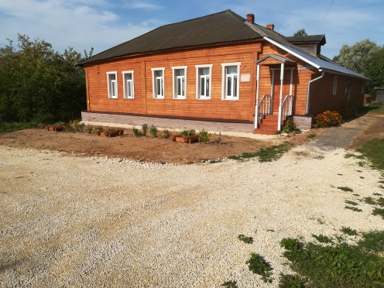
Мероприятия в рамках благоустройства

Slide 22
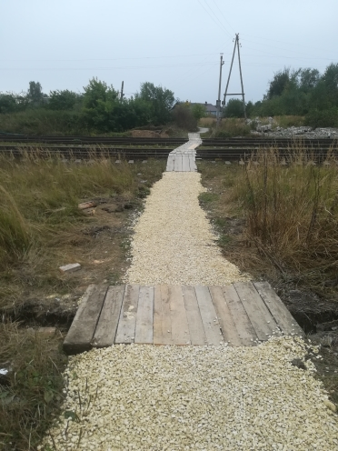
Мероприятия в рамках благоустройства

Slide 23
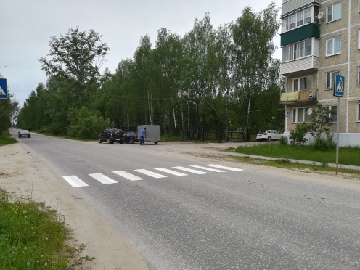
Мероприятия в рамках благоустройства

Slide 24
Мероприятия в рамках благоустройства

Slide 25
Мероприятия в рамках благоустройства

Slide 26
Мероприятия в рамках благоустройства, ремонт дорог
Выполнен ремонт в асфальтовом покрытии п. Кр. Богатырь, ул. Пионерская, ул. Молодежная и п. Болотский ул. Клубная.
Выполнен ямочный ремонт дорожного полотна асфальтобитумной крошкой улиц Почтовая, Красная, Первомайская п. Андреево, п. Кр. Богатырь ул. Площадь Победы, Гагарина, Ленина.
Выполнен ямочный ремонт дорожного полотна щебнем улиц Почтовая, Красная Слобода, проезд от ул. Первомайская на ул. Лесозаводская у рынка, ул. Лесная, ул. Парковая, ул. Железнодорожная, ул. Советская, проезд от ул. Октябрьская на ул. Лейтенанта Гаврилова п. Андреево, д. Новая ул. Колхозная.

Slide 27
Мероприятия в рамках благоустройства

Slide 28
Мероприятия в рамках благоустройства

Slide 29
Мероприятия в рамках благоустройства

Slide 30
Расходы в рамках МЦП ” Энергосбережение”
Мероприятия в рамках МП "Энергосбережение в муниципальном образовании Андреевское сельское поселение Судогодского района Владимирской области на 2015-2020г.г." исполнены сумме 481,8 тыс.рублей (100% от плана на год) по замене ламп уличного освещения на энергосберегающие с установкой приборов учета п.Андреево, п.Красный Богатырь.

Slide 31
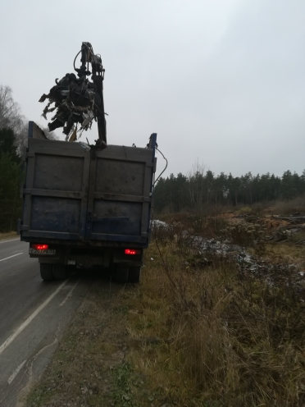
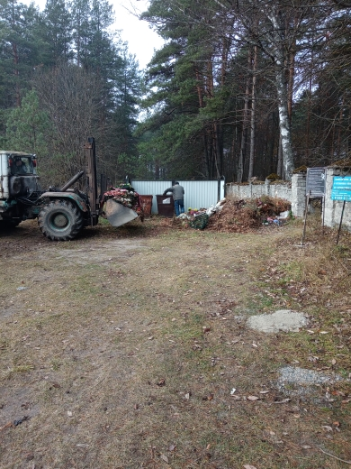
Расходы в рамках охраны окружающей среды
В рамках охраны окружающей среды произведена ликвидация несанкционированных свалок (341 куб.м) – 136,7 тыс.рублей, 100% от плана на год;

Slide 32
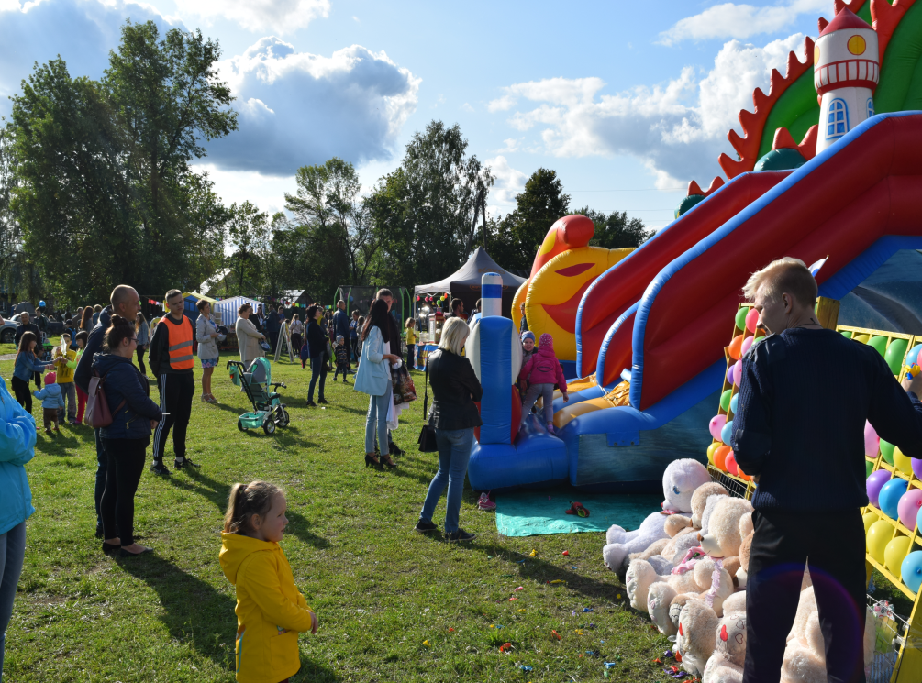
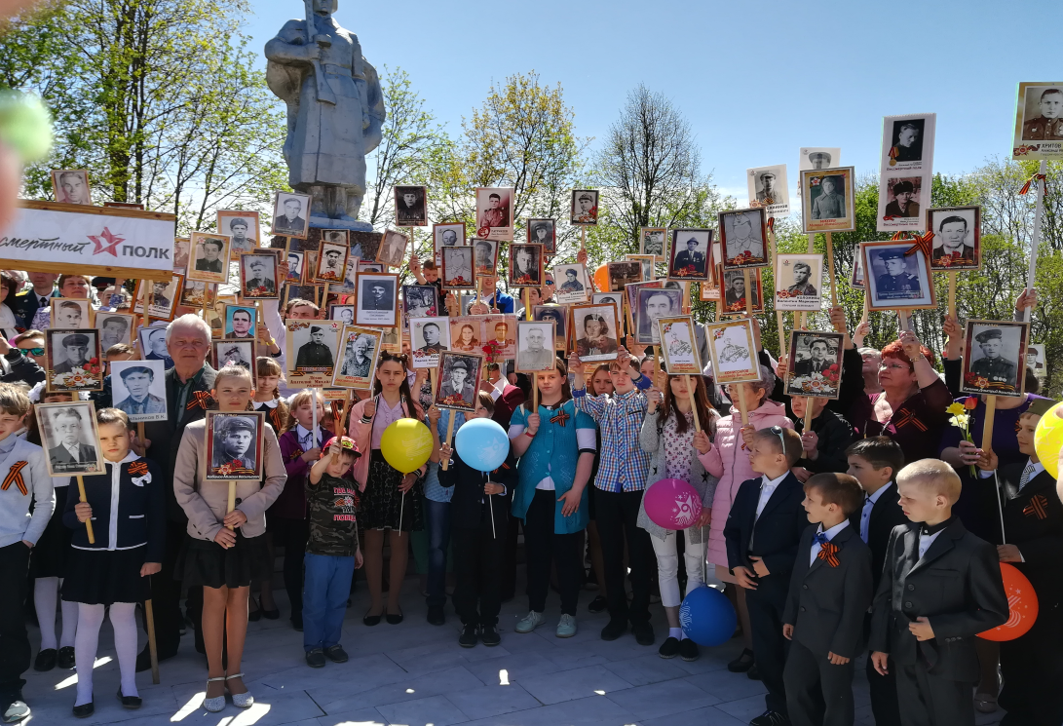
Расходы в области молодежной политики
Расходы в области молодежной политики исполнены в сумме 78,0 тыс.рублей (на 67,8 % ниже уровня 2019года) не проводился ряд мероприятий для детей и молодежи в связи с эпидемиологической обстановкой COVID-19.

Slide 33
Расходы в области культуры и кинематографии
На содержание 7 учреждений культуры, расположенных на территории муниципального образования Андреевское сельское поселение в виде межбюджетных трансфертов муниципальному образованию «Судогодский район» перечислено 4 820,2 тыс.рублей (16,7 % от общих расходов бюджета) на 2,7 % выше уровня 2019 года:
- на осуществление части полномочий по решению вопросов создания условий для организации досуга и обеспечения жителей поселения организаций культуры обеспечению жителей поселения услугами культуры, Соглашение по переданным полномочиям по организации культурного обслуживания населения в МО Андреевское сельское поселение от 16.12.2019г. № 83, с изменениями).

Slide 34
Расходы в области физической культуры и спорта
Расходы исполнены в сумме 71,0 тыс.рублей в три раза ниже уровня 2019 года (со II по IV квартал не проводились мероприятия в связи с эпидемиологической обстановкой COVID-19).

Slide 35
Планируемые мероприятия в 2021 году
Продолжить работу:
- Реализация муниципальных программ, в том числе по «Энергосбережению» в части освещения населенных пунктов: с.Картмазово, п.Андреево; п.Красный богатырь, п.Тюрмеровка, д.Брыкино, д.Васильево
- Мероприятия по противопожарной безопасности;
- Оказание содействия населению в газификации домовладений в п.Тюрмеровка, с.Ликино.
- Ремонт муниципального жилищного фонда
- Ликвидация несанкционированных свалок на территории поселения
- Ликвидация аварийных деревьев по заявлениям граждан.

Slide 36
Благодарю за внимание и сотрудничество уважаемые коллеги!

